Slide 1
Блистательный Санкт-Петербург
Самые необычные
памятники и монументы
Санкт-Петербурга

Slide 2
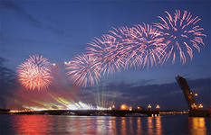
И майской ночью в белом дыме,
И в завыванье зимних пург –
Ты всех прекрасней, - несравнимый,
Блистательный САНКТ – ПЕТЕРБУРГ.

Slide 3
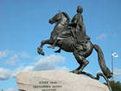
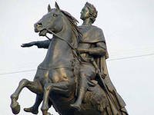
Медный всадник– самый известный памятник Петру I. Он расположен в открытом сквере на Сенатской площади. Фальконе изобразил фигуру Петра I на вздыбленной лошади и тем самым хотел показать не полководца и победителя, а в первую очередь созидателя и законодателя. О победителе и полководце нам говорит только венчающий голову венок из лавра и меч у пояса. Расположение монумента на вершине скалы указывает о преодоленных Петром трудностях, а змея является символом злых сил.

Slide 4
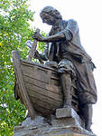
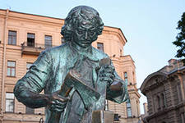
На Адмиралтейской набережной находится памятник царю-плотнику, изображающий работающего над лодкой Петра I.
Памятник купил царь Николай II в подарок Петербургу к 200-летию Полтавской победы.

Slide 5
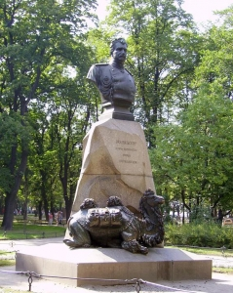
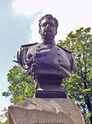
Памятник отважному путешественнику, географу и исследователю центральной Азии Н. Пржевальскому установлен в Александровском саду в 1892г.
Николай Пржевальский открыл ранее неизвестных животных (тибетский медведь, дикий верблюд и др.), и некоторые из них получили имя путешественника: пеструшка Пржевальского, лошадь Пржевальского, бузульник Пржевальского. Кроме того, благодаря стараниям исследователя на карте появились новые горные хребты, реки и озера.

Slide 6
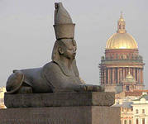
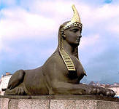
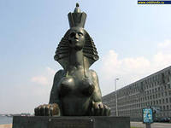
Сфинксы – древнейший в России памятник под открытым небом. Сфинксам 3,5 тысячи лет. В XIX веке они были куплены в Египте и на кораблях привезены в Петербург.

Slide 7
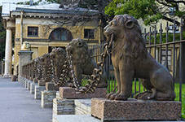
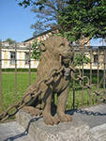
Самый многочисленный в России
«львятник» находится
на Свердловской набережной.
29 львов держат цепь ограды здания,
построенного архитекором
В.И.Баженовым в конце XVIIIв.

